Slide 1


MEDIAktivni Mladi: Informisanje na Balkanu
Logičke zablude: kako izbeći pogrešno zaključivanje
Naoštrite vaše veštine kritičkog mišljenja radi jasnijih argumenata i informisanijih odluka.

Slide 2

Logičke pogreške su greške u rasuđivanju koje potkopavaju valjanost argumenta, iako izgledaju uverljivo. Razumevanje ovih pogrešaka je ključno za kritičko mišljenje, pomažući nam da procenjujemo argumente, razlikujemo ispravno od pogrešnog rasuđivanja i snalazimo se u ubedljivoj retorici u eri dezinformacija.

Slide 3
Zašto je razumevanje logičkih pogrešaka važno?
Kritičko mišljenje
Komunikacione veštine
Građansko učešće
Oprema pojedince sposobnošću da procenjuju argumente i razlikuju ispravno od pogrešnog rasuđivanja.
Omogućava studentima da jasno prezentuju ideje i efikasno brane od kritika.
Osnažuje studente da se promišljeno angažuju na složenim pitanjima i donose informisane odluke.
U našem polarizovanom svetu, prepoznavanje logičkih pogrešaka pomaže u negovanju generacije pronicljivih, reflektivnih i odgovornih mislilaca.

Slide 4
Uobičajene logičke pogreške (Prvi deo)
Straw Man (Čovek od slame)
Slippery Slope (Klizavi put)
Pogrešno predstavljanje nečijeg argumenta kako bi se lakše napao.
Pretpostavka da će jedan korak neminovno dovesti do negativnog niza događaja.
"Ti si protiv istraživanja svemira? Znači, ti si za ignorisanje naučnog napretka?"
"Ako dopustimo jedno kašnjenje u predaji, uskoro niko neće poštovati rokove."
Ad Hominem
Appeal to Authority (Pozivanje na autoritet)
Napad na osobu umesto na argument.
Pretpostavka da je nešto tačno zato što to kaže autoritet.
"Ne možete verovati njihovom mišljenju o klimatskim promenama - nisu ni fakultet! završili "
"Ovaj proizvod mora da je odličan - sportista ga preporučuje!"

Slide 5
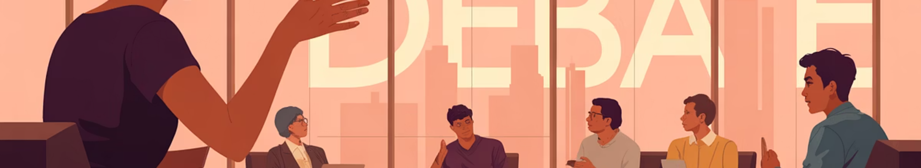
Uobičajene logičke pogreške (Drugi deo)
False Dilemma (Lažna dilema)
Bandwagon Fallacy (Pogreška
pristajanja uz većinu)
Red Herring (Crvena haringa)
Predstavljanje samo dve opcije kada ih ima više, namećući previše pojednostavljen izbor.
Uvođenje nebitne teme kako bi se skrenula pažnja sa originalnog pitanja.
Pretpostavka da je nešto tačno ili dobro zato što je popularno ili široko prihvaćeno.
"Ili ste sa nama ili protiv nas."
"Svi kupuju ovaj proizvod, mora da je najbolji."
"Zašto brinuti o klimatskim promenama kada ima ljudi koji nemaju dovoljno hrane?"

Slide 6
Ubičajene logičke pogreške (Treći deo)
Circular Reasoning (Kružno rasuđivanje)
Hasty Generalization (Ishitreno uopštavanje)
Korišćenje zaključka kao premise, pretpostavljajući ono što pokušavate da dokažete.
Izvlačenje zaključka na osnovu nedovoljnih ili nereprezentativnih dokaza.
"Ja sam pouzdan zato što uvek govorim istinu, i možete mi verovati kada to kažem."
"Sreo sam dvojicu nepristojnih turista iz te zemlje - svi tamo moraju biti nepristojni."
Appeal to Emotion (Pozivanje na emocije)
Post Hoc Ergo Propter Hoc
(Posle toga, dakle zbog toga)
Korišćenje emocionalnih poziva umesto logike radi ubedivanja.
Pretpostavka da, pošto se jedan događaj desio nakon drugog, on je bio njegov uzrok.
"Setite se sve izgladnele dece - zar ne želite da donirate danas?"
"Počeo sam da nosim ovu narukvicu i sada su mi ocene bolje - mora da je srećna!"

Slide 7
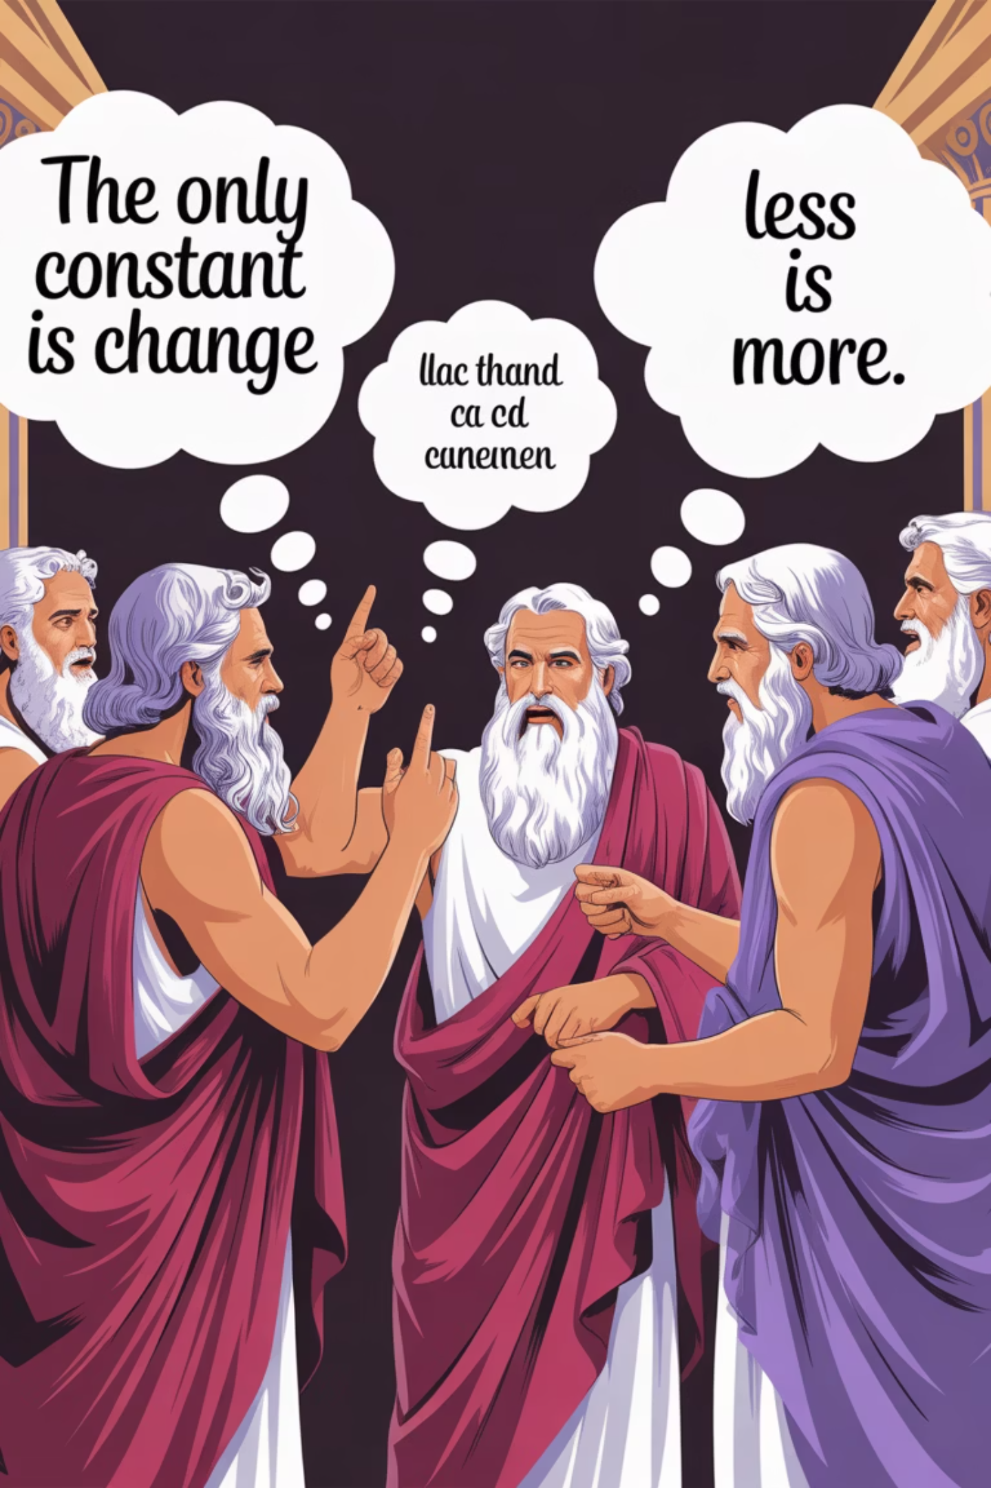
Sofizmi i paradoksi
Dok logičke pogreške predstavljaju pogrešno rasuđivanje, sofizmi i paradoksi predstavljaju intelektualne zagonetke koje izazivaju naše mišljenje na drugačije načine:
Sofizmi
Paradoksi
Potiču od grčke reči "sophia" (mudrost)
Od grčkog "para" (suprotno) + "doxa" (mišljenje)
Obmanjujući argumenti osmišljeni da zavaraju
Izjave koje vode do kontradikcija
Korišćeni od strane antičkih grčkih "sofista" - intelektualnih prevaranata
Stimulišu kritičko mišljenje
Često podstiču intelektualna dostignuća
Fokus na privid umesto na istinsku pronicljivost

Slide 8
Čuveni paradoksi
Epimenidov paradoks
Eubulidov paradoks
Zenonovi paradoksi
"Svi Krićani lažu." Ako je Epimenid Krićanin i ovo je tačno, onda on laže, što to čini neistinitim. Ako je neistinito, onda ne lažu svi Krićani, potencijalno čineći to tačnim – stvarajući beskonačnu petlju.
"Ono što sada govorim je laž." Ako je tačno, onda mora biti lažno; ako je lažno, onda mora biti tačno – kontradikcija.
Ahil i Kornjača: Iako je brži, Ahil teoretski nikada ne stiže kornjaču koja je krenula ranije.
Paradoks strele: Leteća strela zauzima prostor u svakom datom trenutku, što je teoretski čini nepokretnom.

Slide 9

Paradoks blizanaca
Fascinantan paradoks koji izaziva modernu fiziku:
Jedan blizanac putuje svemirskim brodom skoro brzinom svetlosti dok drugi ostaje na Zemlji.
Zbog relativnosti vremena, vreme usporava za putujućeg blizanca.
Po povratku nakon 20 zemaljskih godina, putujući blizanac je ostario samo oko 10 godina.
Iako deluje nemoguće, ovaj ishod je u skladu sa Ajnštajnovom teorijom relativnosti.

Slide 10
Zašto „padamo“na logičke pogreške?
Kognitivne pristrasnosti
Mentalne prečice
Pristrasnost potvrde navodi nas da favorizujemo informacije koje se slažu sa postojećim uverenjima, dok ignorišemo suprotne dokaze.
Oslanjanje na heuristiku zarad brze obrade složenih informacija rezultira preteranim pojednostavljivanjem i greškama u proceni.
Emocionalni uticaji
Društveni pritisci
Strah, bes ili uzbuđenje zamagljuju razmišljanje tako što potiskuju racionalnu analizu impulsivnim reakcijama.
Želja za uklapanjem ili dobijanjem odobravanja čini nas sklonijim prihvatanju popularnih, ali pogrešnih argumenata.
Razumevanje ovih tendencija je ključno za prepoznavanje i opiranje logičkim pogreškama, omogućavajući jasnije, racionalnije donošenje odluka.

Slide 11

Korisni resursi
Veb-sajtovi koje vredi istražiti
Thou Shall Not Use Logical Fallacies: yourlogicalfallacyis.com
Your Bias Is: yourbias.is
PRECOBIAS pedagogical resources: precobias.eu/toolkits
Ovi resursi nude postere, kartice i sveobuhvatne informacije o logičkim pogreškama i kognitivnim pristrasnostima kako bi vam pomogli da razvijete jače veštine kritičkog mišljenja.

Slide 12
Hvala!

